Slide 1
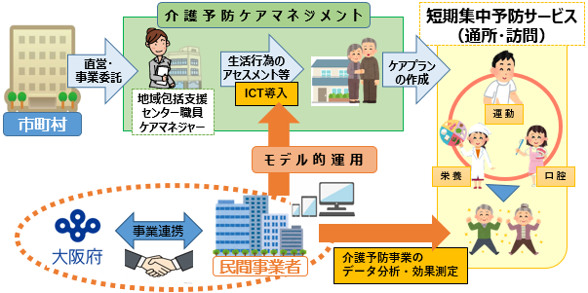
介護予防ケアマネジメントにおけるアセスメントへのICT導入検討に係るサウンディング型市場調査 実施要領
１．調査の目的
団塊の世代が75歳以上となる2025年、団塊ジュニア世代が65歳以上となる2040年が目前に迫り、日本中で急速に高齢化が進行しています。
その中で、大阪府は要介護認定率が全国の中で最も高く、また軽度者（要支援１・２、要介護１・２）の割合が高いという特徴があります。また、令和3年5月に厚生労働省が発表した2021～23年度の65歳以上の介護保険料は、全国平均が月6,014円であるところ、大阪府は沖縄県と並び保険料が都道府県の中で最も高い6,826円となり、制度創設当初より2倍以上に上昇している状況です。
急速に進む高齢化に伴い介護サービスを利用される方がますます増加し、介護保険料の更なる上昇や介護サービスを担う人材の不足が懸念されるなか、介護保険制度の持続可能性の確保が大きな課題となっています。このため、軽度者の重度化防止に向け、自立支援及び介護予防の取組が重要となります。
現在、大阪府では、要支援者及び介護予防・日常生活支援総合事業対象者の方に対して、運動機能、栄養状態及び口腔機能等の視点から専門職のアセスメントをもとに、「短期集中予防サービス」を受けていただき、フレイル状態から脱却し元気になることで、高齢者ご本人が望む生活を実現するという介護予防活動を推進しています。
更なる介護予防活動推進のために、ICTを活用した府域全体での効果的なアセスメント事業の実現可能性を模索しており、府が取り組む施策に合致したICTがある場合、府との事業連携の手法等により、府内市町村においてモデル的運用を行うことなどを検討しています。
介護予防ケアマネジメントにおける生活行為のアセスメントへのICT導入について、民間事業者の皆様の積極的な幅広いご意見・ご提案をお願いします。
４．事業イメージ
５．留意事項（必ずお読みください）
（１）本調査の扱い
・調査へのご協力は、府との事業連携の前提条件となるものではありません。事業連携の可能性
も含め、事業の実現可能性を検討するためのものであることをご了承ください。
・調査でいただいたご意見・ご提案は、今後の介護予防施策の検討において、参考とさせていた
だきます。なお、ご意見等は、メールでの送付を基本とします。
・ヒアリングをお願いする場合にあっては、双方の発言とも、あくまで調査時点での想定のもの
とし、何ら約束するものではないことをご理解ください。
（２）調査に関する費用
・本調査への参加に要する費用は、事業者の負担とします。
（３）調査への協力
・必要に応じて追加調査（文書照会、対話を含む）やアンケート等を行うことがあります。
ご協力をお願いします。
（４）実施結果の公表
・調査結果については、概要をホームページ等で公表します。
・公表にあたっては、事前に提案を頂いた方に内容の確認を行います。
・提案を頂いた方の名称及び企業ノウハウに係る内容は、原則として公表しません。
（５）参加除外条件
・次のいずれかに該当する場合は、調査対象者として参加いただくことができません。
ア 無差別大量殺人行為を行った団体の規制に関する法律（平成11年法律第147号）第８条
第２項第１号の処分を受けている団体若しくはその代表者、主宰者その他の構成員または当
該構成員を含む団体
イ 大阪府暴力団排除条例第２条第１号に規定する暴力団、同条第２号に規定する暴力団員、
同条第３号に規定する暴力団員等及び同条第４号に規定する暴力団密接関係者
ウ 大阪府暴力団排除条例第14条第１項、第２項又は第３項に違反している事実がある者
２．調査概要
介護予防ケアマネジメントに係るICTの導入可能性について、府の施策に協力する意向のある民間事業者の方々のご意見・ご提案をお願いいたします。
（１）調査期間
・令和3年9月24日（金）から令和3年10月29日（金）まで
（２）調査対象者
・地域包括支援センターが実施する介護予防ケアマネジメントのプロセスである生活行為の
アセスメントにICT活用を提案できる事業者
（３）調査手順
・別添の調査票にご記入の上、連絡先メールアドレスにお送りください。
・必要に応じヒアリングをお願いする場合があります。ご協力をお願いします。
（４）調査内容
本調査でお聞きしたいと考えている主な項目は下記のとおりです。
・介護予防ケアマネジメントにおけるICTの導入可能性
・ICT導入によるデータ分析・効果測定の可能性
・府との事業連携において、府に求めるもの及びご提供いただけるもの
・その他介護予防分野におけるICT導入に関するご意見 など
３．資料
（１）大阪府における介護保険の現状と課題
（２）短期集中予防サービス
（３）大阪府高齢者計画２０２１
https://www.pref.osaka.lg.jp/kaigoshien/keikaku/index.html
【連絡先】
連絡先：大阪府福祉部高齢介護室介護支援課 担当：吉田・梅室・梶原
所在地：〒540-8570 大阪市中央区大手前2丁目 （別館6階）
電話 ：06-6941-0351（内線 4482）FAX：06-6941-0513
E-mail：koreikaigo-g05@sbox.pref.osaka.lg.jp

